Slide 1
Delo z registri
Pripravil:
Šolsko leto:

Slide 2
Direktoriji oz. poddrevesa (Subtree)
HKEY_CLASSES_ROOT skrbi za povezavo med programi in tipi datotek.
HKEY_LOCAL_MACHINE v nasprotju z prejšnjim poddrevesom vsebujejo vse nastavitve trenutnega računalnika.
HKEY_USERS vsebuje vse aktivno naložene uporabniške profile.
Večkrat boste kje zasledili naziv hive, s katerim bodo poimenovani nekatera poddrevesa. Sem spadajo vsa poddrevesa, ki svoje vsebine ne spreminjajo dinamično, kar pomeni, da so stalna.

Slide 3
Tipi registrov:
REG_BINARY je čisto binaren tip in dovoljuje samo vrednosti 0 in 1. Večinoma takšen zapis uporabljajo programi za vrednosti, ki so kritičnega pomena in jih ni dobro spreminjati.
REG_DWORD je zapis dolg 32 bitov oziroma 4 bajte. V tem formatu je zapisano veliko parametrov za gonilnike in druge sistemske servise.

Slide 4
REG_SZ je pravzaprav navaden string oz. polje znakov, ki je človeku popolnoma razumljivo.
REG_MULTI_SZ vključuje več polj, ki jih med sabo loči z NULL znakom.
REG_EXPANDED_SZ je razširljiv niz znakov. V njem se nahaja neka spremenljivka npr. SystemRoot, ki jo program ob klicu zamenja z neko vrednostjo.

Slide 5
Registry Editor
Regedit.exe ima podobo Windows NT Explorerja.
Regedt.exe ima izboljšane opcije za iskanje po Registry.
Omogoča nam iskanje po ključu, vrednosti ali podatkih. Z njim lahko ključe shranimo v datoteko in jih kasneje tudi odpremo. Ima pa še možnost odpiranja Registrya drugega računalnika. S tem pa se tudi njegove zmožnosti končajo.

Slide 6
regedt32.exe je zmogljivejši, vendar ima star izgled.
Iskalne funkcije niso tako učinkovite, saj omogoča iskanje samo po ključih.
Boljši je na področju varnost. Vsak ključ in poddrevo lahko določimo kdo ga lahko spreminja, bere itd.
Določimo lahko tudi beleženja dogodkov. Regedt32.exe ima tudi samo bralni način (Read Only) in s tem preprečimo morebitno nezaželeno spreminjanje.

Slide 7
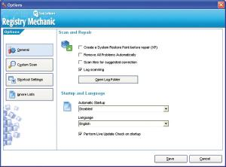
Čiščenje registrov
Registry Mechanic se je v vseh pogledih izkazal dokaj povprečno. Uporabniški vmesnik je lepo oblikovan in preprost, a je naprednejših možnosti premalo za zahtevnega uporabnika.

Slide 8
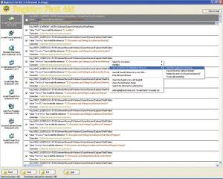
Registry First Aid 3.4
je našel daleč največ napak v registru in je skoraj vse tudi odpravil.
Očitno pa za večjo natančnost pri iskanju napak rabiš več časa, saj smo za preiskavo celotnega registra čakali nekajkrat dlje kakor pri drugih orodjih.

Slide 9
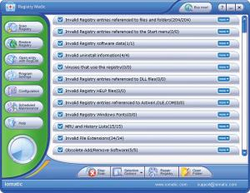
Registry Medic 3.0
Najhitreje je delo opravil Registry Medic.
Po številu najdenih napak je bil sicer v zlati sredini, a je poleg napak v registru z njim mogoče odstraniti tudi trojanske konje, ki za svoje širjenje in izvajanje uporabljajo register.

Slide 10
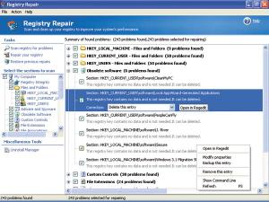
Registry Repair 1.3
Zaradi preveč preprostega vmesnika deluje Registry Repair na prvi pogled precej skromno.
a ima na področju varnosti veliko funkcij

Slide 11
END

